Slide 1
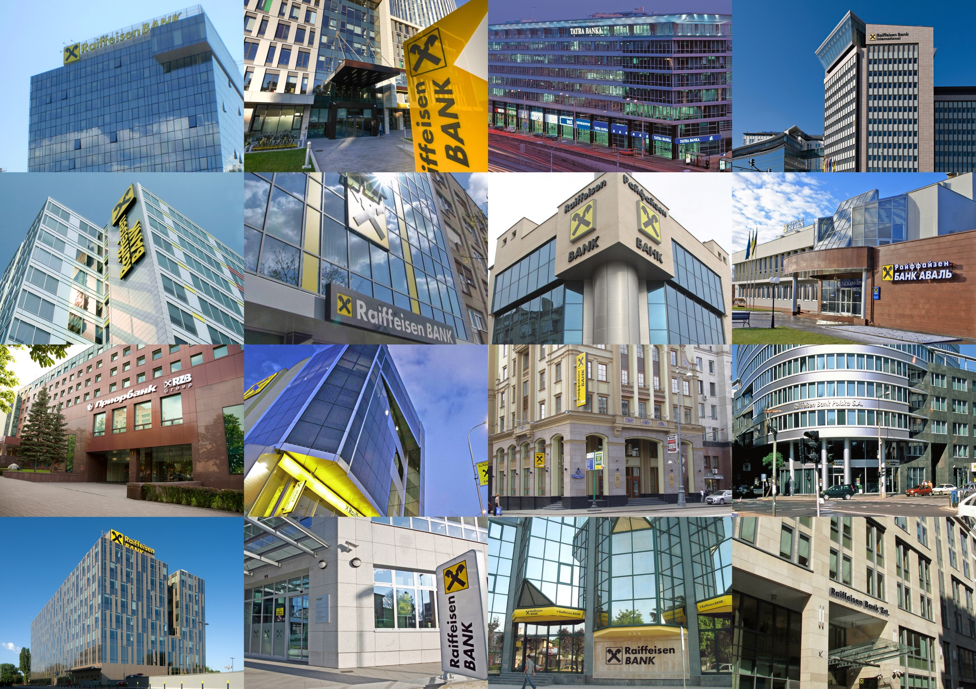
“Going East – Chancen und Risiken”
Peter Lennkh, Vorstandsmitglied Raiffeisen Bank International AG
Wirtschaftsmuseum, Juni 2015

Slide 2


Konzern- und Aktionärsstruktur
Raiffeisen Bankengruppe (RBG)
1886: Gründung der ersten Raiffeisenkassen in Österreich basierend auf der Idee von Friedrich Wilhelm Raiffeisen „Hilfe zur Selbsthilfe“
1,7 Mio. Mitglieder (hauptsächlich Privatpersonen)
473 Raiffeisenbanken (ca. 2.100 Geschäftsstellen)
8 Raiffeisen-Landesbanken und sonstige Aktionäre
60,7%
Streubesitz 39,3%
1986: Beginn Expansion nach Osteuropa mit der Gründung der Raiffeisenbank Zrt in Ungarn
CE
SEE
EE
Non-Core
Group
Corporates
Group
Markets
In der RKÖ
Nicht in der RKÖ
Anmerkung: Daten per 12/2014
1) Die RKÖ setzt sich derzeit aus den Raiffeisenbanken und Raiffeisen-Landesbanken in sieben österreichischen Bundesländern sowie der RZB und der RBI zusammen.
2

Slide 3








Der Ostblock in unseren Köpfen …

Slide 4
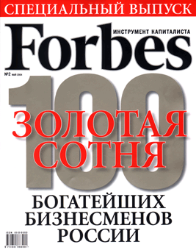
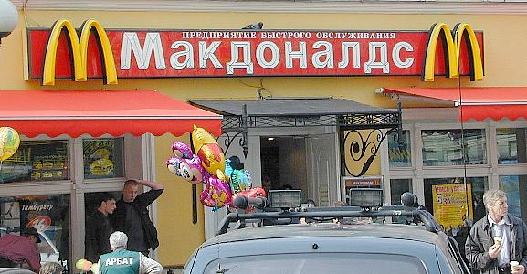
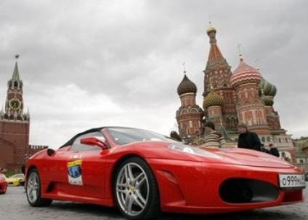
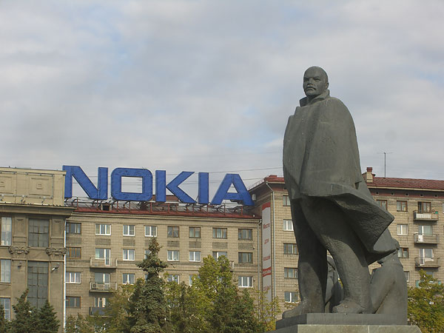

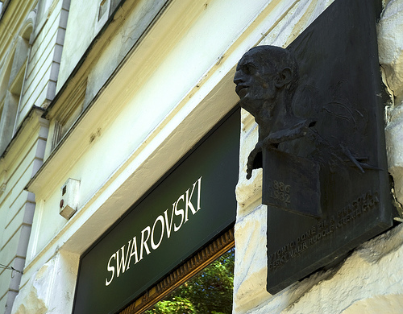
…und die Realität in 2015!

Slide 5





RBI`s Expansion nach Osteuropa
Ungarn
Polen
Tschechien
Bulgarien
Russland
Rumänien
Serbien
Gründungen
Slowakei
Kroatien
Ukraine
1987
1991
1993
1994
1996
1998
2000
2001
2002
2003
2004
2005
2006
2010
2012
Bosnien und
Herzegovina
Slowenien
Kosovo
Ukraine
Polen
Akquistiionen
Albanien
Rumänien
Tschechien
Weißrussland
Russland
Notes:
Strong track record of Greenfield expansion in the region with selective acquisitions in order to enter new markets or to expand presence in key markets
Significant expertise in integrating businesses as proven lately in the acquisitions in Russia and Czech Republic

Slide 6
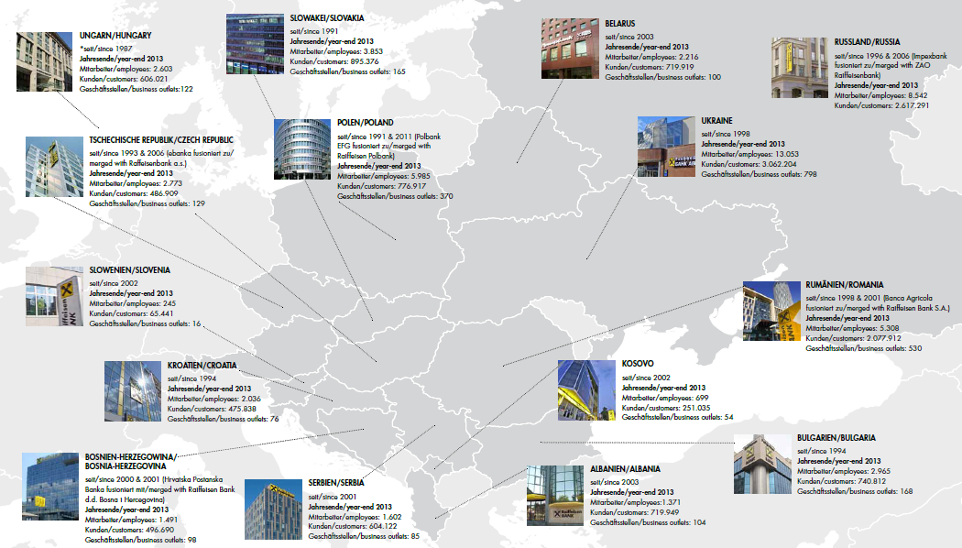
RBI`s Expansion nach Osteuropa
Notes:
Strong track record of Greenfield expansion in the region with selective acquisitions in order to enter new markets or to expand presence in key markets
Significant expertise in integrating businesses as proven lately in the acquisitions in Russia and Czech Republic

Slide 7


Wichtige Meilensteine
2005
Börsegang der Raiffeisen International AG
2007
Kapitalerhöhung: EUR 1,25 Mrd
2008
Ausbruch der Finanzkrise
2010
Merger: Raiffeisen Bank International AG
2014
Kapitalerhöhung: EUR 2.8bn
Heute

Slide 8
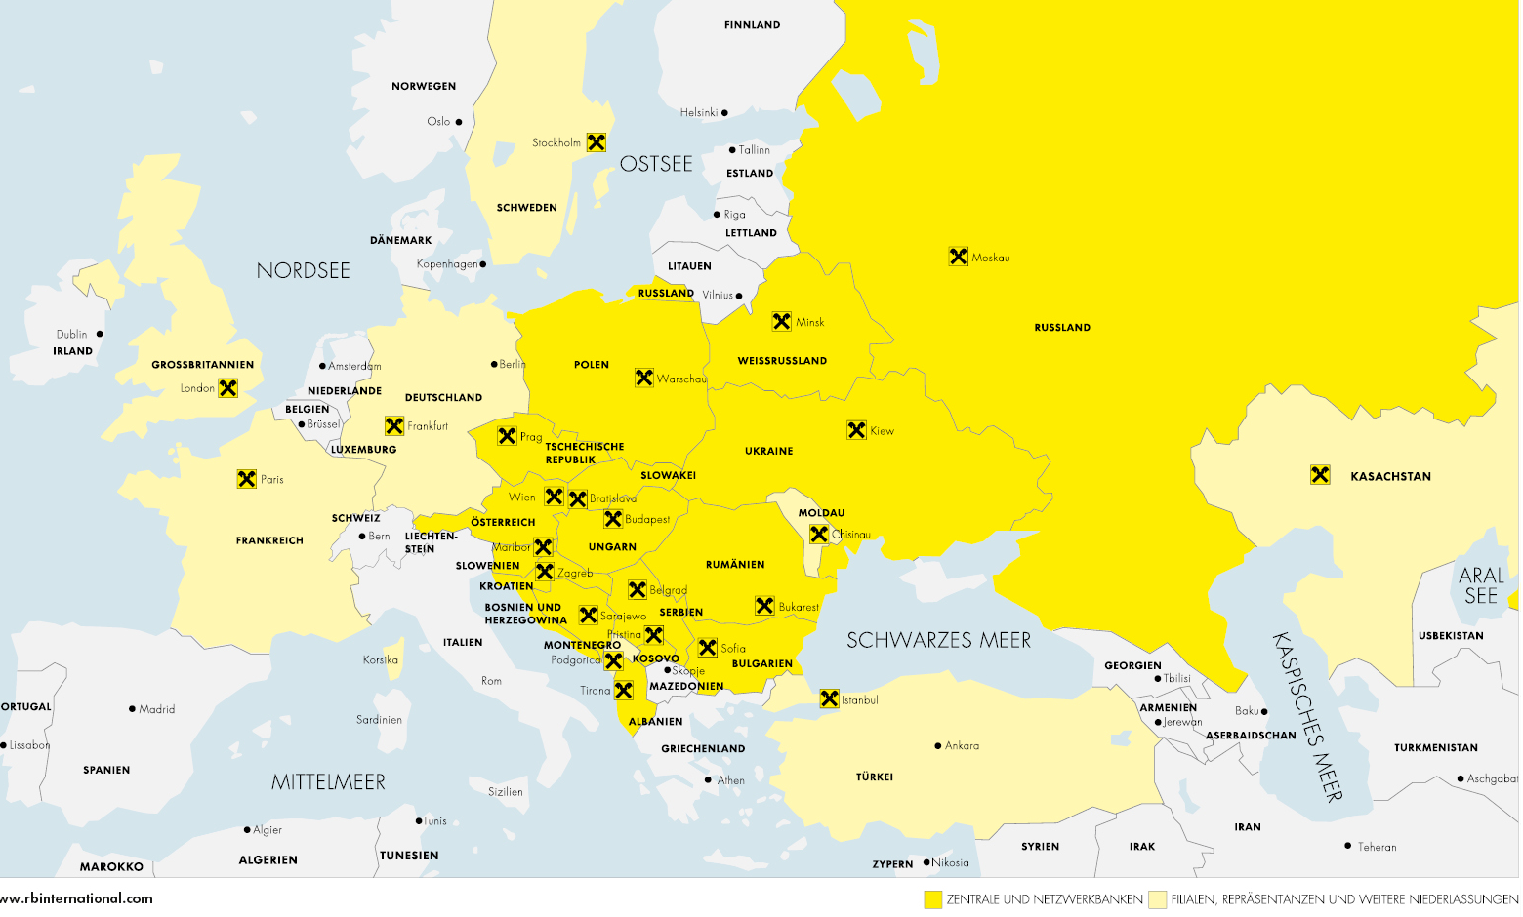
Eine führende Bankengruppe in CEE
Begleitung österreichischer und westeuropäischer Unternehmen bei Ihrer Expansion nach Osteuropa
Etablierung von internationalen Standards für Finanzdienstleistungen
Beitrag zum Wirtschaftswachstum in der Region
~ 14,8 Mio. Kunden
~ 54.500 Mitarbeiter
~ 2.850 Geschäftsstellen
15 Märkte in CEE
> 25 Jahre
1 Gruppe

Slide 9
Aktuelle Rahmenbedingungen
Herausforderungen
Fokus
Schwieriges geopolitisches Umfeld
Konfliktherd Ukraine
Entwicklungen in Russland
Strengere regulatorische Rahmenbedingungen (Basel III)
Zunehmender Kostendruck
Moderater makroökonomischer Ausblick
Konsolidierung
Fokussierung auf attraktive Märkte & Geschäftssegmente
Kostenreduktion und Effizienzsteigerung
Ausschöpfung des großen Potentials unserer Kundenbeziehungen sowie unserer starken Präsenz und unseres Know-How‘s in CEE

Slide 10
CEE: too big to ignore
 | Einwohner (Mio.) | Nominales BIP (EUR Mrd.) | BIP/Kopf (EUR)
CE | 66 | 780 | 11.900
SEE | 47 | 300 | 6.300
EE | 196 | 1.540 | 7.900
CEE | 309 | 2.620 | 8.500
Österreich | 9 | 330 | 38.600
Eurozone | 334 | 10.110 | 30.200
USA | 319 | 13.110 | 41.100
CE = Polen, Slowakei, Slowenien, Tschechische Republik, Ungarn
SEE = Albanien, Bosnien und Herzegowina, Bulgarien, Kosovo, Kroatien, Rumänien, Serbien
EE = Belarus, Russland, Ukraine
CEE = CE + EE + SEE
Daten per Jahresende 2014, Zahlen gerundet
Quelle: Raiffeisen RESEARCH

Slide 11
ANNEX

Slide 12
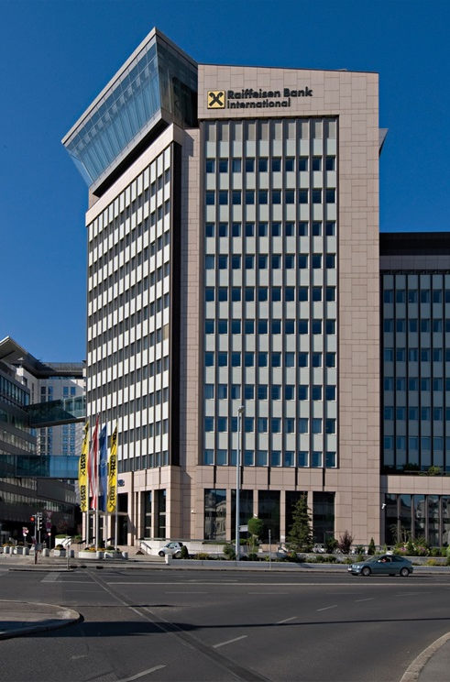
Raiffeisen Bank International AG (RBI)
Eine führende Corporate- und Investment-Bank
für die Top 1.000 Unternehmen in Österreich und für westeuropäische Großkunden
Eine führende Universalbank in Zentral- und Osteuropa (CEE) mit dem größten Netzwerk eines westlichen Bankkonzerns
Heimmarkt Österreich und CEE
Aktie notiert an der Wiener Börse

Slide 13
Die RBI auf einen Blick
Ausgewählte Eckdaten
Kunden: ~ 14,8 Mio.
Geschäftsstellen: ~ 2.850
Mitarbeiter: ~ 54.500
Durchschnittliches Jahresergebnis vor Steuern (2009-2014): > EUR 890 Mio.
Durchschnittliches Jahresergebnis nach Steuern (2009-2014): ~ EUR 600 Mio.
Marktkapitalisierung: ~ EUR 3,7 Mrd.
Rating Überblick
Long-term Outlook
Moody's Baa2 RuR uncertain
Standard & Poor's A- CreditWatch Negative
Fitch BBB Negative
Marktpräsenz in CEE:
15 Märkte der Region werden durch Tochterbanken abgedeckt, darüber hinaus umfasst die Gruppe zahlreiche andere Finanzdienstleistungsunternehmen beispielsweise in den Bereichen Leasing, Vermögensverwaltung und M&A
Marktpräsenz weltweit:
Insgesamt ist die RBI in 30 Ländern mit Tochterbanken, Filialen, Repräsentanzen und anderen Finanzdienstleistungsunternehmen vertreten

Slide 14
Makroökonomischer Ausblick
Entwicklung des realen BIP (%)
Allgemeine Markttrends
Land |  |  | 2013 | 2014e | 2015f | 2016f
CE | Tschechische Republik |  | -0,7 | 2,0 | 2,4 | 3,0
 | Ungarn |  | 1,5 | 3,6 | 3,0 | 2,5
 | Polen |  | 1,7 | 3,3 | 3,5 | 3,4
 | Slowakei |  | 1,4 | 2,4 | 2,5 | 3,0
 | Slowenien |  | -1,0 | 2,6 | 2,0 | 2,0
 | CE |  | 1,0 | 3,0 | 3,0 | 3,1
Zunehmende Erholung in der Eurozone/starke deutsche
Wirtschaft unterstützt CE/SEE, stark expansive Geldpolitik in
CE/SEE in Kombination mit niedriger Inflation, die wohl bis ins
Jahr 2016 anhalten wird
Robustes Wachstum in CE: Solide Wirtschaftsleistung in Polen und der Slowakei; konjunkturelle Wende in der Tschechischen Republik, in Ungarn und Slowenien, Aufschwung in Ungarn
Moderate Erholung in SEE: Starke Wirtschaftsleistung in Rumänien aufgrund von Strukturreformen, Wachstums-aussichten für die westlichen Balkanstaaten (Kroatien und Serbien) weniger gut
    Russland: Erholung des Marktvertrauens in Kombination mit einer Aufwertung des Rubels/einer zaghaften Erholung der Ölpreise; dennoch Rezession aufgrund von Investitions- und Konsumschwäche, aber Aussicht auf Verbesserung
    gegenüber Prognose besteht bei einem besser als erwarteten ersten Quartal. Erholung durch geopolitische Unsicherheiten beeinträchtigt
    Ukraine: Weiterhin tiefe Anpassungsrezession mit Abwärtsrisiken aufgrund weiterer Verschlechterung im ersten Quartal 2015, substanzielle Unterstützung in Höhe von USD 40 Mrd. durch IWF/EU/International Financial Institutions, USD 5 Mrd. bereits überwiesen; Umsetzungsrisiken bleiben bestehen
SEE | Albanien |  | 0,4 | 2,4 | 3,0 | 4,0
 | Bosnien u. Herzegowina |  | 2,5 | 0,5 | 2,5 | 3,0
 | Bulgarien |  | 1,1 | 1,7 | 1,2 | 2,1
 | Kroatien |  | -0,9 | -0,4 | 0,0 | 1,0
 | Kosovo |  | 3,4 | 0,5 | 2,0 | 3,0
 | Rumänien |  | 3,4 | 2,9 | 3,0 | 3,0
 | Serbien |  | 2,6 | -1,8 | 0,0 | 2,5
 | SEE |  | 2,2 | 1,5 | 1,9 | 2,6
EE | Belarus |  | 1,0 | 1,6 | -2,0 | 1,0
 | Russland |  | 1,3 | 0,6 | -4,0 | 0,5
 | Ukraine |  | 0,2 | -6,8 | -10,0 | 1,5
 | EE |  | 1,2 | 0,1 | -4,4 | 0,6
Österreich |  | 0,2 | 0,3 | 0,7 | 1,8
Deutschland |  | 0,2 | 1,6 | 1,6 | 2,2
Eurozone |  | -0,4 | 0,9 | 1,4 | 1,9
Quelle: RBI/Raiffeisen RESEARCH
Corporate Presentation

